Slide 1
CHỦ ĐỀ 14
ÔN TẬP CUỐI NĂM
BÀI 69
ÔN TẬP PHÉP CỘNG, PHÉP TRỪ
TRONG PHẠM VI 100

Slide 2
YÊU CẦU CẦN ĐẠT
02
03
01
Ôn tập cách tính toán trong trường hợp có hai dấu phép tính cộng, trừ (theo thứ tự từ trái sang phải).
Ôn lại cách cộng, trừ nhẩm (có số tròn chục) trong phạm vi 100.
HS thực hiện được phép cộng, phép trừ các số trong phạm vi 100.
06
04
05
Thực hiện được tính toán trong trường hợp có hai dấu phép tính cộng, trừ (theo thứ tự từ trái sang phải).
Ôn cách so sánh đựợc các số trong phạm vi 100.
Ôn tập giải đựợc bài toán có nội dung thực tiễn liên quan đến phép công, phép trừ trong phạm vi 100

Slide 4

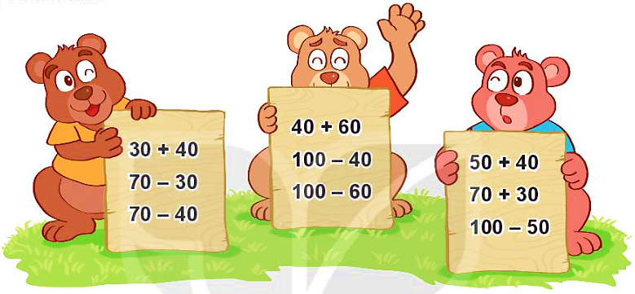

1
Tính nhẩm
=100
= 70
= 90
= 60
= 40
= 40
=100
= 30
=50

Slide 5
2
Đặt tính rồi tính.
57 + 28
24 + 67
49 + 39
a)
57
28
24
67
49
39
+
+
+
85
91
88
83 – 19
42 – 38
90 – 76
b)
83
19
42
38
90
76
–
–
–
64
4
14

Slide 6
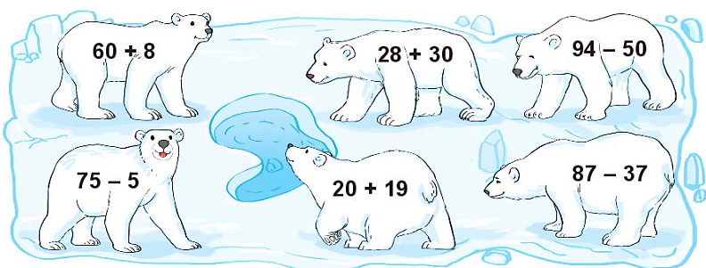
Trong các phép tính dưới đây, những phép tính nào có kết quả bé hơn 45, những phép tính nào có kết quả lớn hơn 63?
3
68
58
44
50
70
39

Slide 7

Quãng đường Hà Nội – Nam Định dài 90 km. Quãng đường Hà Nội – Hòa Bình dài 76 km. Hỏi quãng đường Hà Nội – Nam Định dài hơn quãng đường Hà Nội – Hòa Bình bao nhiêu ki-lô-mét?
4
Bài giải
Quãng đường Hà Nội – Nam Định dài hơn quãng đường Hà Nội – Hòa Bình số ki-lô-mét là:
90 – 76 = 14 (km)
Đáp số: 14 km

Slide 8
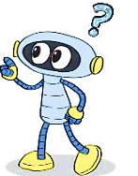

5
Số
?
?
– 28
46
+ 9
?
55
27

Slide 9
YÊU CẦU CẦN ĐẠT
02
03
01
Ôn tập cách tính toán trong trường hợp có hai dấu phép tính cộng, trừ (theo thứ tự từ trái sang phải).
Ôn lại cách cộng, trừ nhẩm (có số tròn chục) trong phạm vi 100.
HS thực hiện được phép cộng, phép trừ các số trong phạm vi 100.
06
04
05
Thực hiện được tính toán trong trường hợp có hai dấu phép tính cộng, trừ (theo thứ tự từ trái sang phải).
Ôn cách so sánh đựợc các số trong phạm vi 100.
Ôn tập giải đựợc bài toán có nội dung thực tiễn liên quan đến phép công, phép trừ trong phạm vi 100

Slide 10





TẠM BIỆT CÁC CON!

